Slide 1
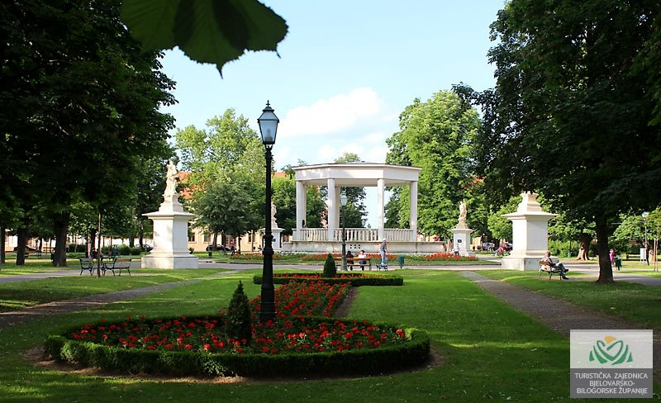
BJELOVAR
LUKA RAKO,8.A

Slide 2
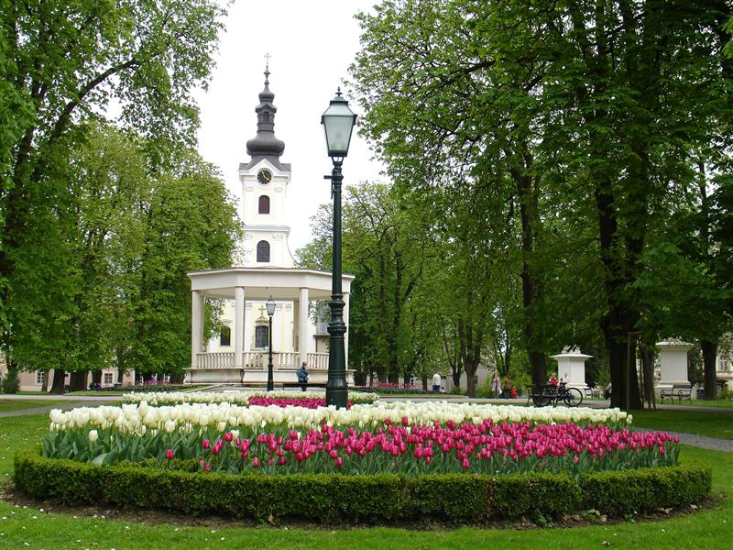
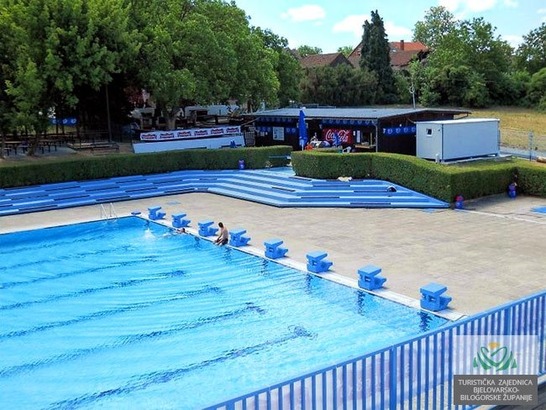
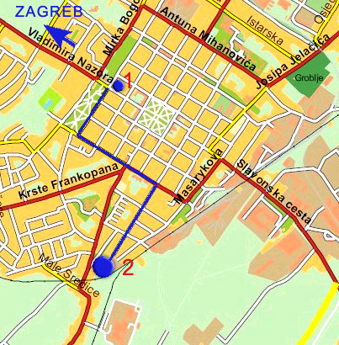
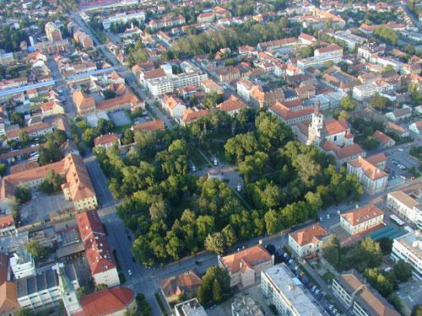
BJELOVAR
Bjelovar je grad u Hrvatskoj, središte Bjelovarsko-bilogorske županije i Bjelovarsko-križevačke biskupije
Jedan je od mlađih gradova u Hrvatskoj, nastao 1756. godine, odlukom carice Marije Terezije
Planski je građen kao poligon i upravno sjedište Križevačke i Đurđevačke graničarske pješačke pukovnije
Ima pravilnu kvadratnu strukturu ulica u središtu grada
Gradonačelnik je Antun Korošec, koji je naslijedio Đurđu Adlešič, nakon što je postala potpredsjednica vlade

Slide 3
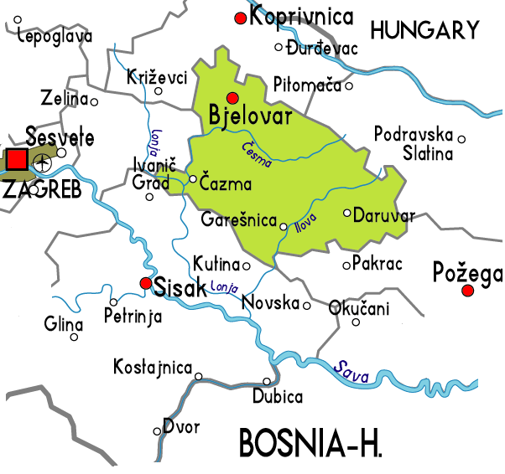
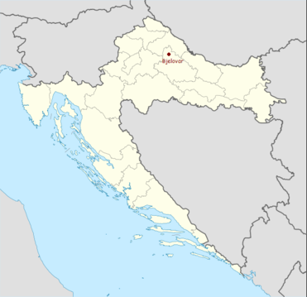
GEOGRAFSKI SMJEŠTAJ
Smjestio se u sjeveroistočnom rubnom dijelu plodne lonjsko-ilovske zavale, položen je između rječica Bjelovarske i Plavničke
Područje lonjsko-ilovske zavale nalazi se između 120 i 160 m nadmorske visine,a sam grad nalazi se na 135 m nadmorske visine
Grad Bjelovar je klimatski prijelazan prostor umjereno kontinentalnih obilježja; zime u ovom prostoru su umjereno hladne, a ljeta su topla
Pretežno je povoljan godišnji raspored padalina

Slide 4
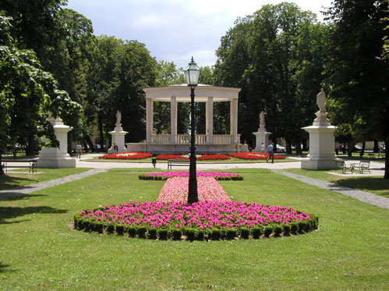
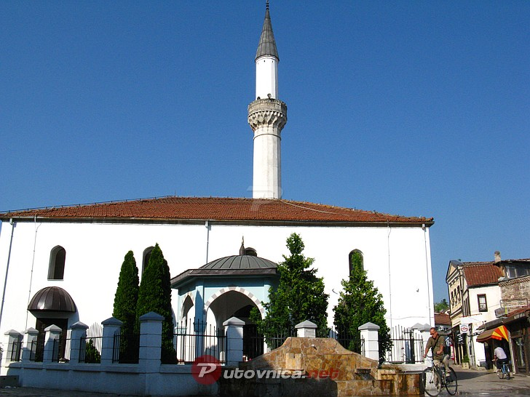
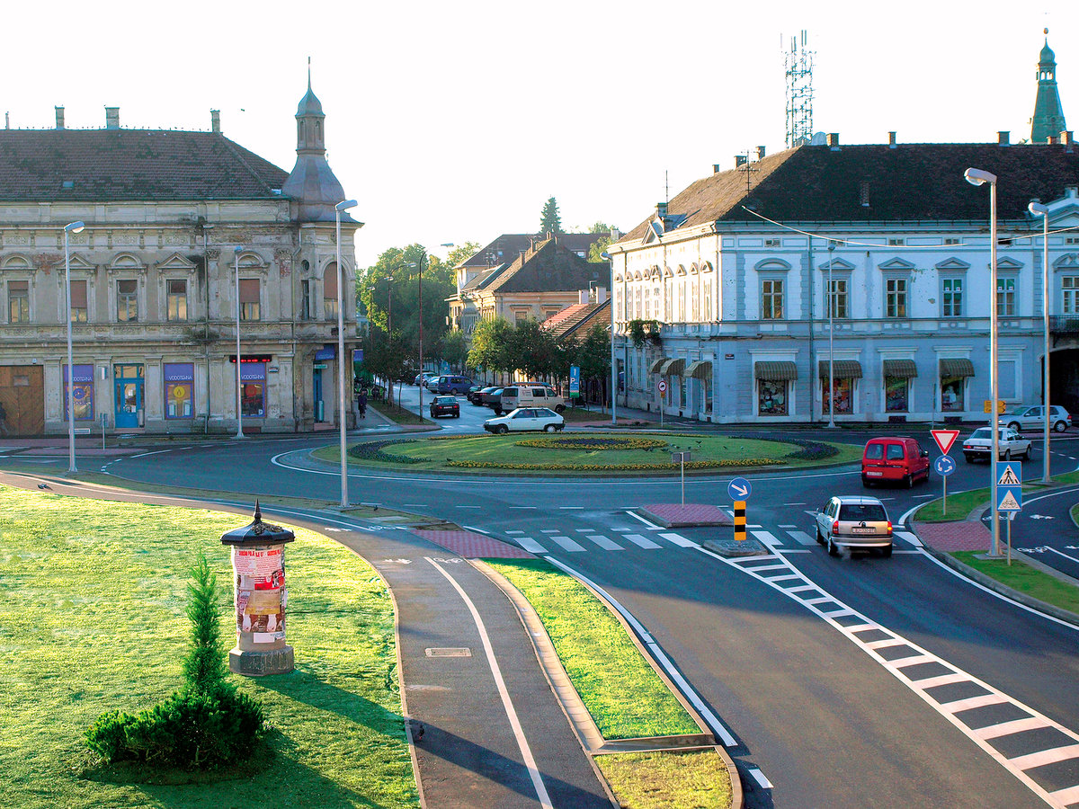
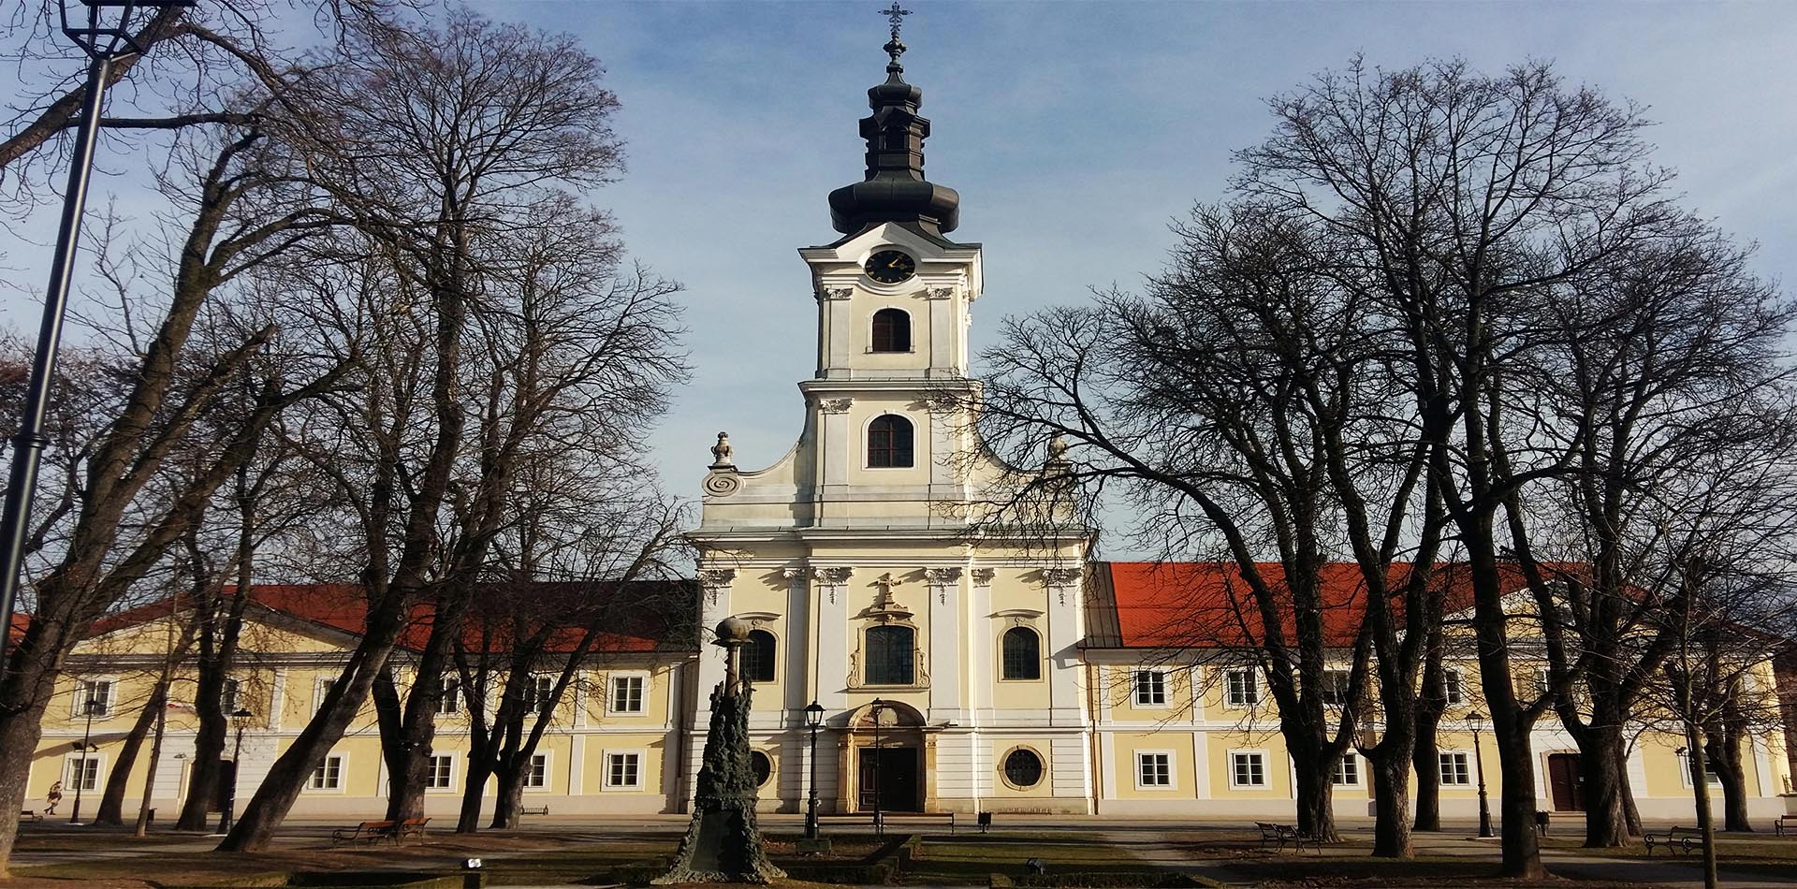
stanovništvo
Bjelovar je sjedište Bjelovarsko-bilogorske županije, ali i prirodno, kulturno i političko središte ovog kraja
Grad Bjelovar zauzima ukupnu površinu od 191,9 km², a administrativno obuhvaća još 31 naselje
Na tom prostoru danas živi oko 42.000 stanovnika
Prema vjeri, 34.900 ili 86,65% izjasnilo se rimokatolicima, 2.329 ili 5,78% pravoslavcima, 87 ili 0,22% muslimanima, nisu vjernici i ateisti 1449 ili (3,60%)

Slide 5
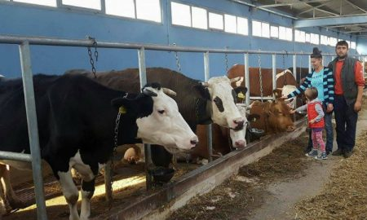
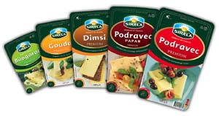
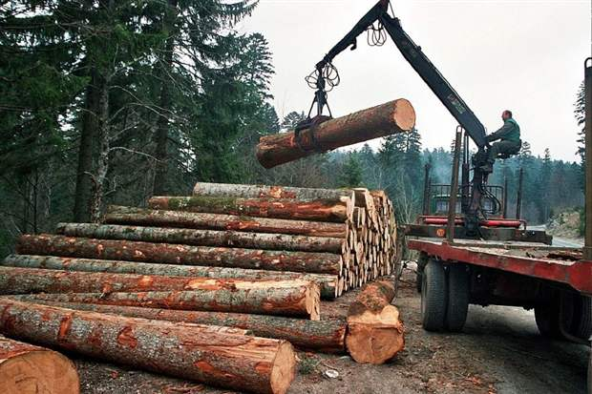
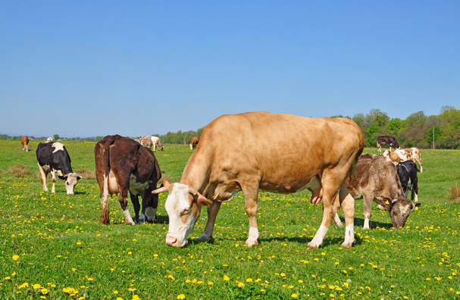
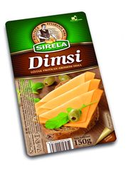
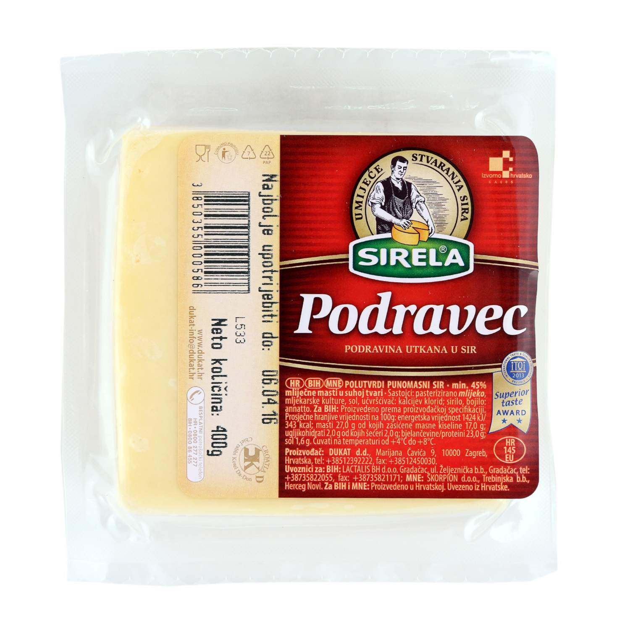
GOSPODARSTVO
Bjelovar je i gospodarsko središte Bjelovarsko-bilogorske županije
Uvjeti za poljoprivredu, stočarstvo i šumarstvo vrlo su povoljni pa je grad s okolicom, u tim gospodarskim granama među najrazvijenijima u Hrvatskoj
Najpoznatiji je po uzgoju goveda
U gradu postoji višestoljetna tradicija proizvodnje mlijeka i sireva pa se Bjelovar ponekad naziva i „gradom sira”. Izvorni sirevi su: Bilogorac, Podravec, Dimsi itd.

Slide 6
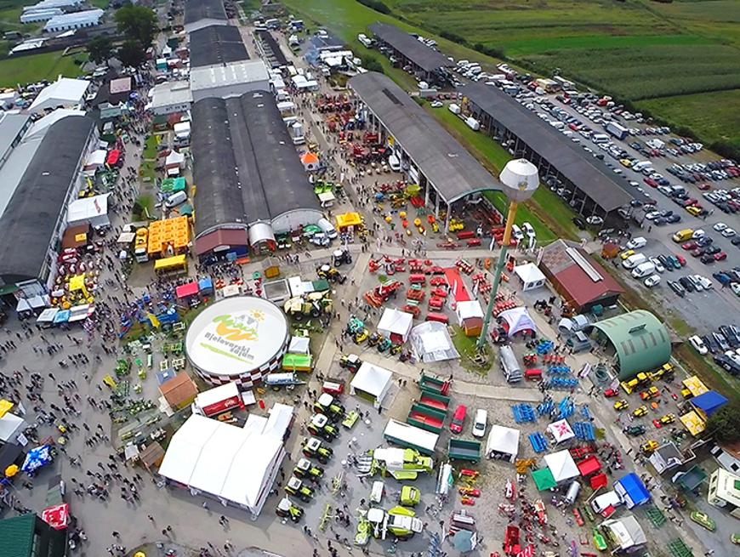
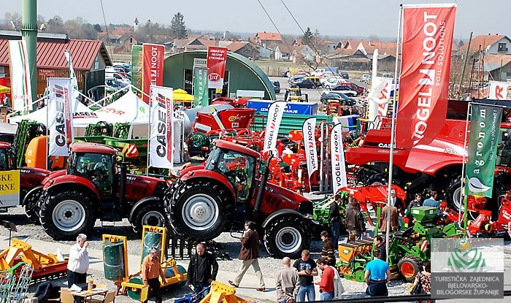
Sajam u bjelovaru
Tradicija sajmovanja potječe iz 14. stoljeća, a u 19. i 20.stoljeću, bjelovarski sajam bio je među najvećima u ovom dijelu Europe
Od 1995. godine, na sajamskom prostoru Gudovac u predgrađu grada, održava se svake godine međunarodni stočarski i gospodarski, jesenski i proljetni sajam

Slide 7
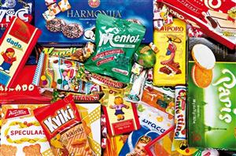
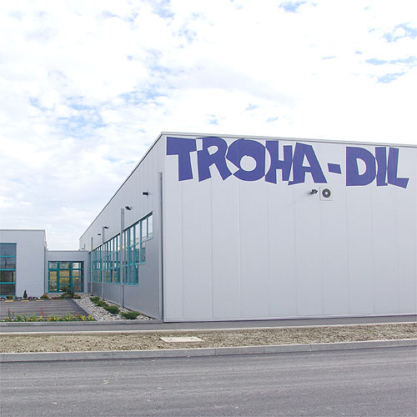
VELIKE TVRTKE
Neke od većih tvrki u Bjelovaru su:
Sirela je tvornica sireva, jedna od najpoznatijih u Hrvatskoj i susjedstvu
Koestlin je tvornica keksa i vafla
Troha-dil je poduzeće za proizvodnju PVC prozora i vrata te drvo-aluminijskih prozora
Prima Commerce je najveći hrvatski proizvođač namještaja, a ujedno i najveći lanac salona namještaja u Hrvatskoj
Elektrometal, Iverica, Metalind, Hittner, Esco-Fofonjka, Ljevaonica Bjelovar i još mnoge druge tvrtke također potjeću iz Bjelovara

Slide 8
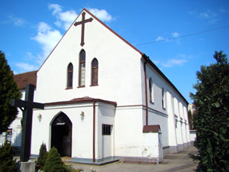
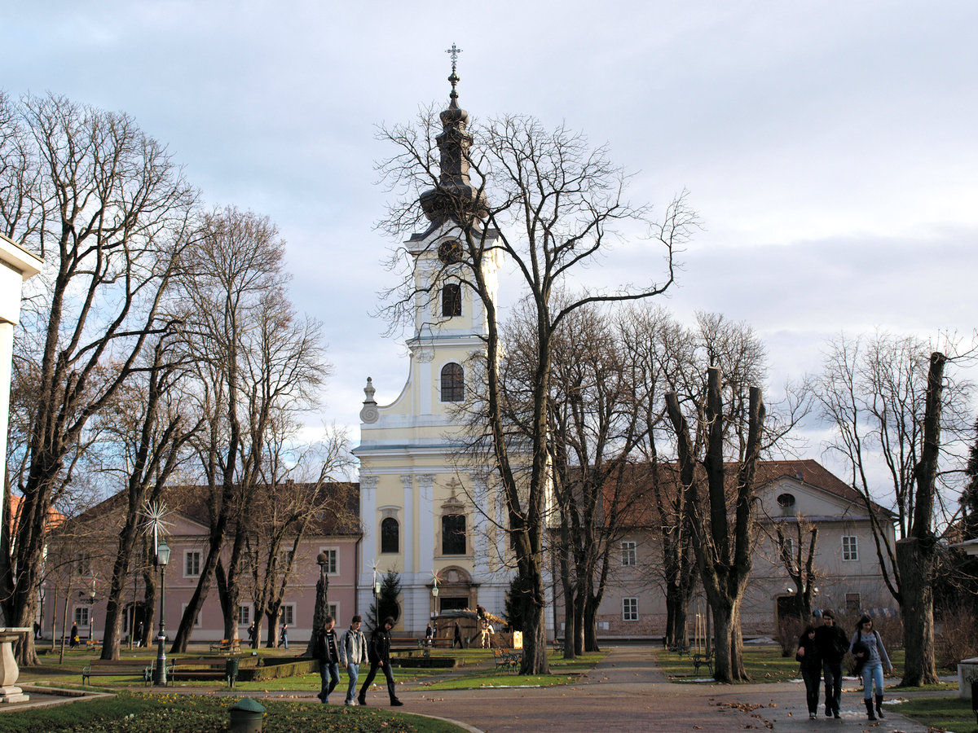
POZNATIJE ZNAMENITOSTI
Katedrala sv. Terezije Avilske
građena od 1756. do 1771.
na Trgu Eugena Kvaternika
Crkva i franjevački samostan sv.
Antuna Padovanskoga iz 1936.

Slide 9
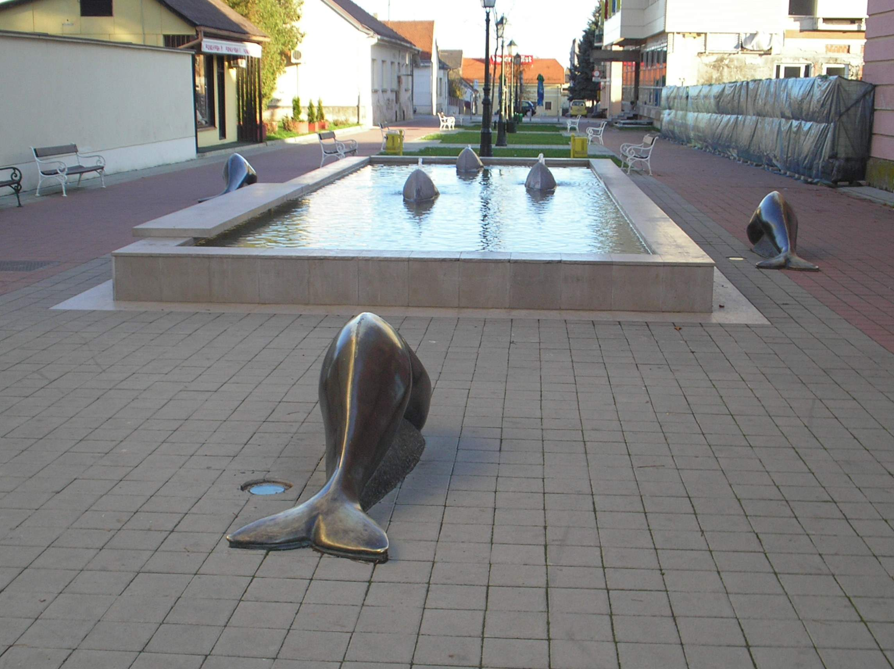
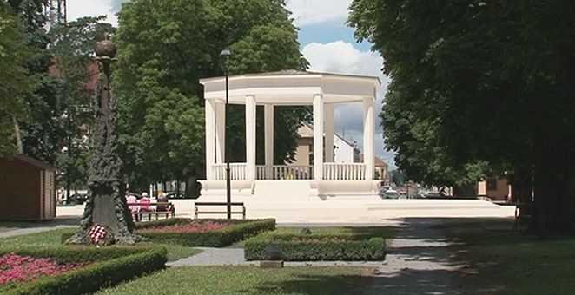
Paviljon od bračkog
kamena iz 1943.,
u središnjem parku - najveći
kameni paviljon u Europi
Fontana „Povratak panonskih
kitova”

Slide 10
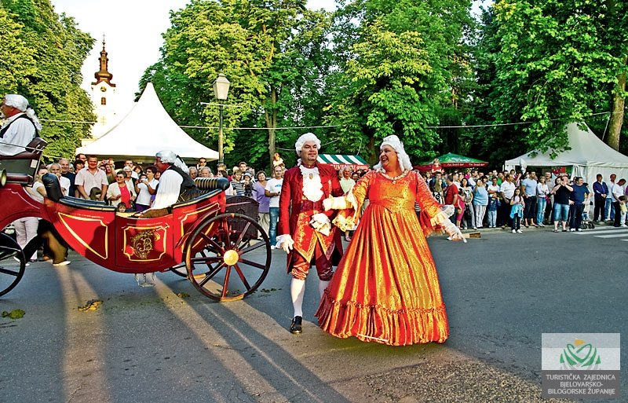
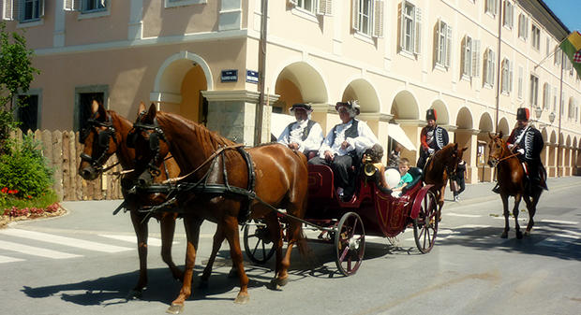
MANIFESTACIJE
Bjelovarski sajam-niz specijaliziranih događanja na sajamskom prostoru Gudovac u predgrađu grada
Terezijana-kulturno-zabavna manifestacija, koja se održava svake godine drugi vikend u lipnju i nastupaju razni izvođači, u spomen na caricu Tereziju
BOK fest - kazališni festival od 2003.
Večer nacionalnih manjina - tradicionalni koncert nacionalnih manjina, na kojem predstavljaju svoju glazbu, plesove i običaje, a održava se krajem studenoga.
Dani sira u gradu sira - sajam sira, koji se od 2006. održavala u listopadu

Slide 11
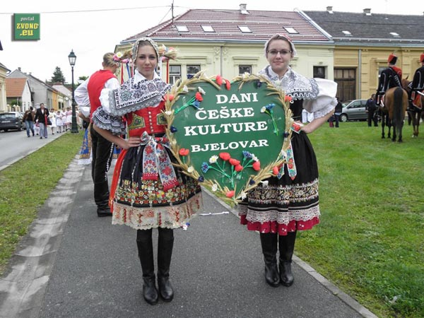
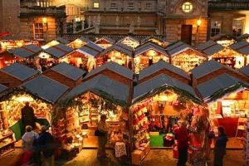
MANIFESTACIJE
Dani češke kulture - godišnja kulturna manifestacija, koja promiče kulturu Čeha u Hrvatskoj, održava se početkom svibnja
Međunarodni tjedan udaraljkaša - niz koncerata udaraljaške glazbe, održava se u siječnju
Božićni koncert - tradicionalni gala koncert prije Božića, na kojem nastupaju hrvatski i strani glazbenici
ADVENT U BISKUPSKOM GRADU BJELOVARU

Slide 12
KRAJ
NAPRAVIO: LUKA RAKO, 8.A

